Slide 1
Blue Noise – An Introduction
Hao He

Slide 2
Table of Content
Signal Processing Prerequisites
Fourier Transform
Power Spectrum of a Signal
2D Discrete Fourier Transform
Blue Noise Sampling
Different Blue Noise Sampling Methods
Poisson Disk Sampling
Relaxation Based Sampling
Patch/Tile-Based Sampling
Multiclass Blue Noise Sampling

Slide 3
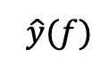
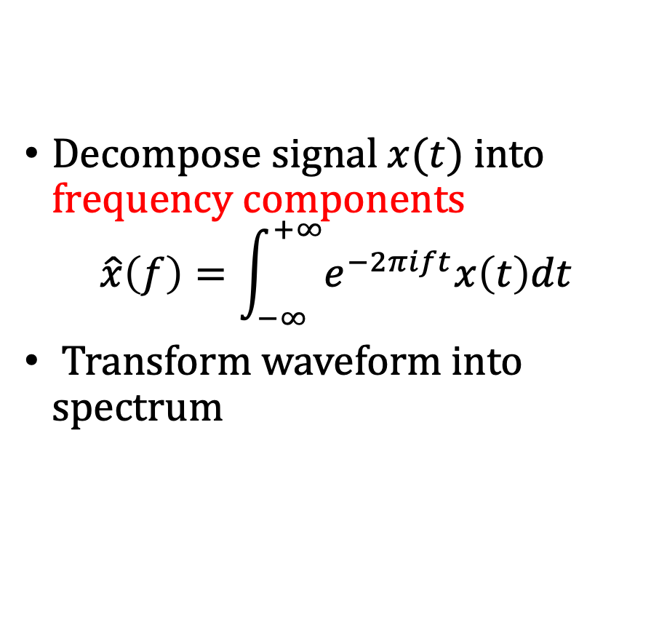
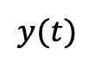
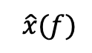
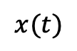
Fourier Transform
1. Signal Processing Prerequisites
Decompose signal $x(t)$ into frequency components
$$\hat{x}\left(f\right)=\int_{−∞}^{+∞}{e^{−2πift}x\left(t\right)dt}$$
Transform waveform into spectrum
$$x(t)$$
$$\hat{x}(f)$$
$$y(t)$$
$$\hat{y}(f)$$
Notes:
傅里叶变换把一个与时间有关的信号x(t)分解成一组用频率来描述的部分。
数学的形式：乘以一个函数再积分得到x(f)，注意欧拉公式，结果是复数，复数域表示相位
直观解释：把时间波形转换成频率波形
右边的例子，有相位和没相位的情况

Slide 4
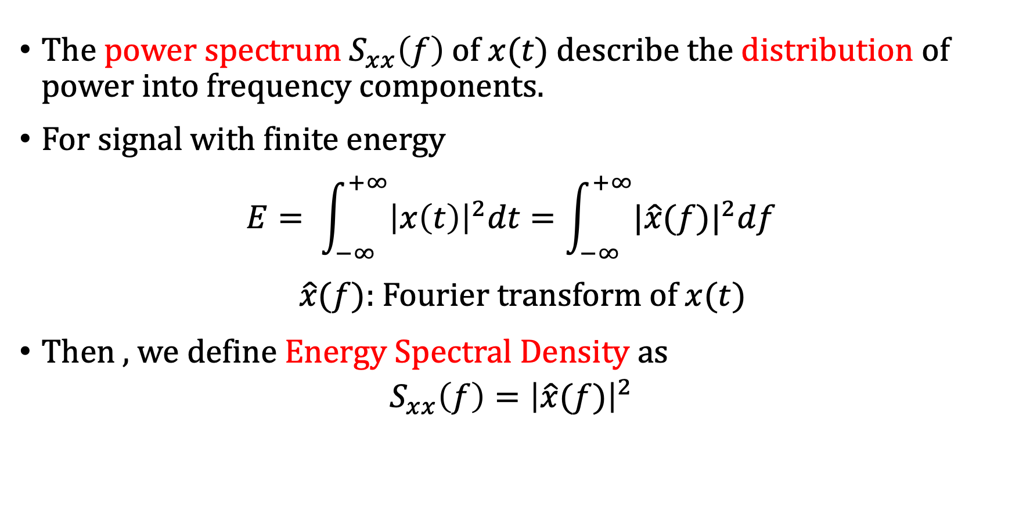
Power Spectrum of a Signal
1. Signal Processing Prerequisites
The power spectrum $S_{xx}\left(f\right)$ of $x(t)$ describe the distribution of power into frequency components.
For signal with finite energy
$$E= \int_{−∞}^{+∞}{{\left|x\left(t\right)\right|}^{2}dt}=\int_{−∞}^{+∞}{{|\hat{x}(f)|}^{2}df}$$
$\hat{x}(f)$: Fourier transform of $x(t)$
Then , we define Energy Spectral Density as
$$S_{xx}\left(f\right)={\left|\hat{x}(f)\right|}^{2}$$
Notes:
信号的功率谱描述了这个信号在频率域上的功率分布。这是一个广义的概念，严格定义包括能量谱密度和功率谱密度
接下来，我简单介绍一下与之有关的数学定义
对于有限能量的信号，可以直接将其能量E写成如下形式
得到不同频率下的能量
直接定义能量谱密度

Slide 5
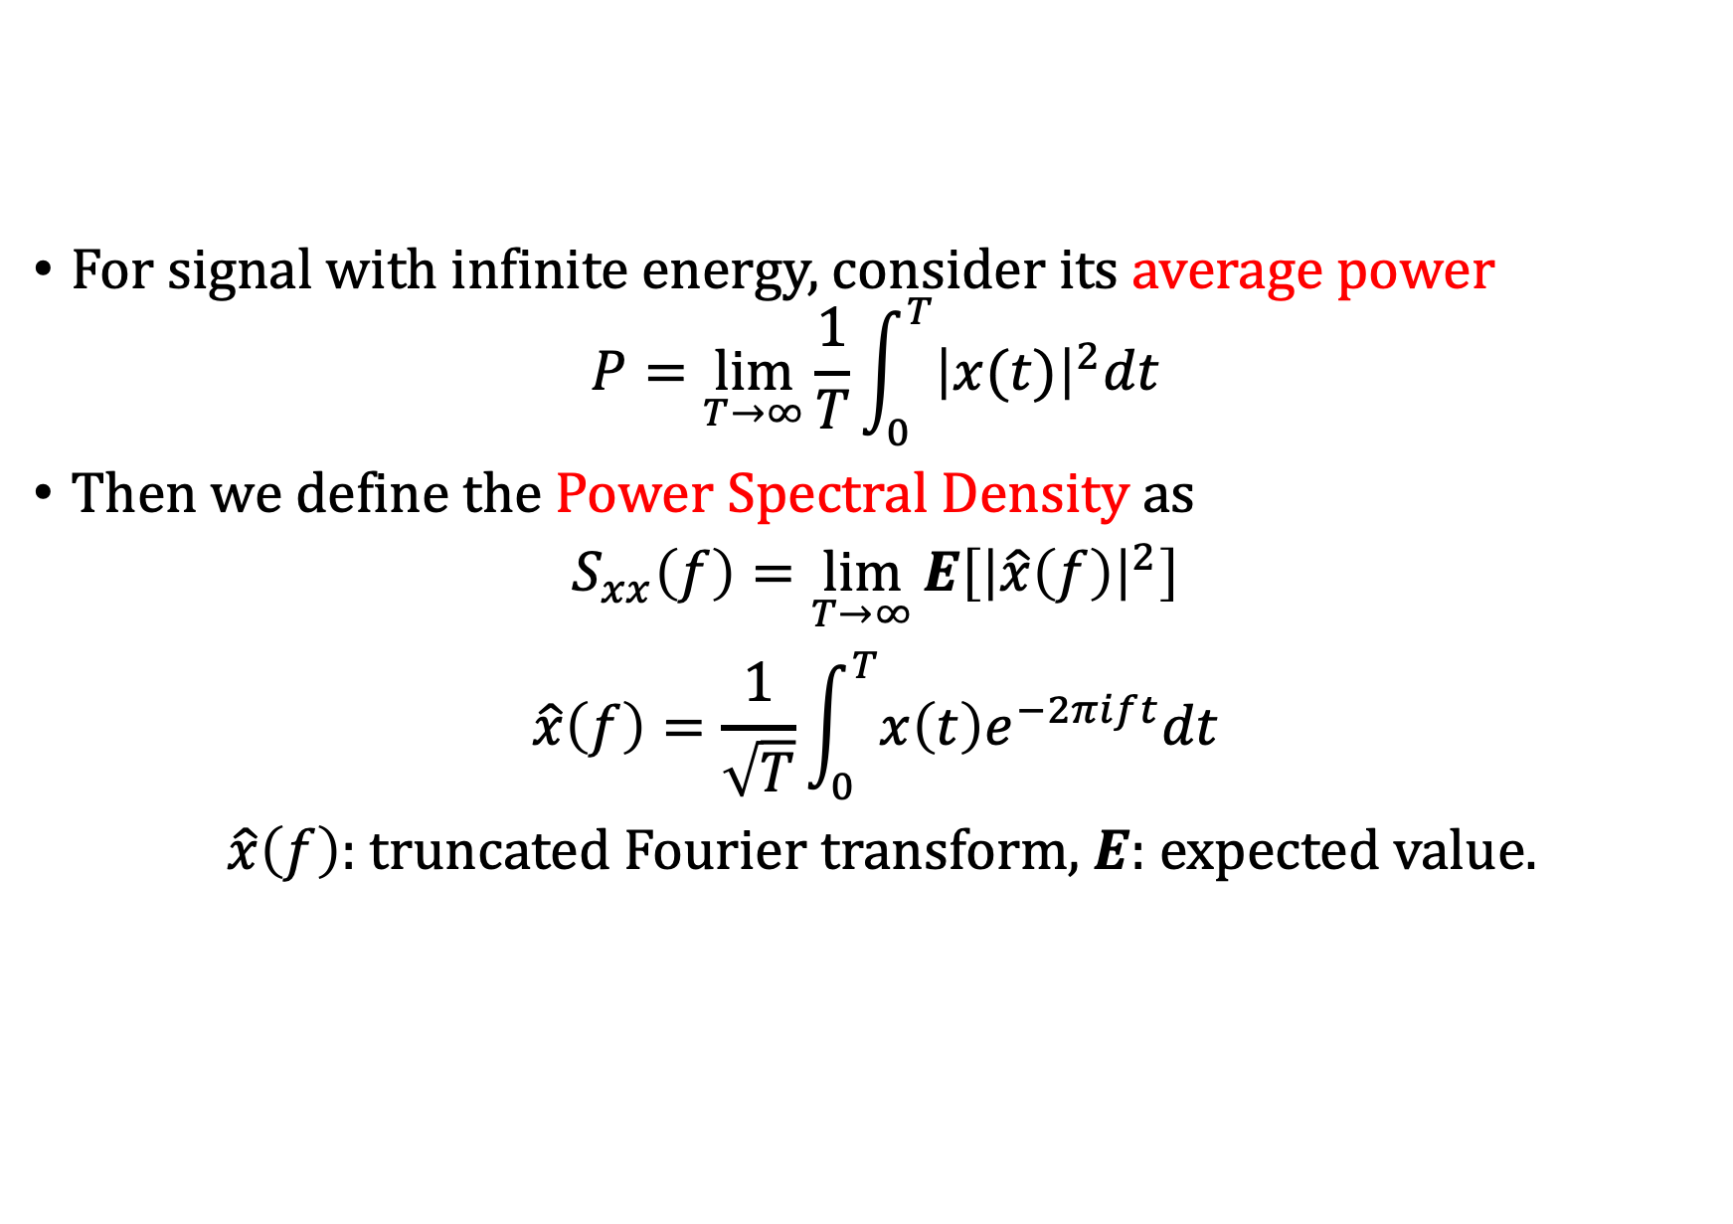
Power Spectral Density(PSD) of a Signal
1. Signal Processing Prerequisites
For signal with infinite energy, consider its average power
$$P=\lim_{T→∞}{\frac{1}{T}\int_{0}^{T}{{\left|x(t)\right|}^{2}dt}}$$
Then we define the Power Spectral Density as
$$S_{xx}\left(f\right)=\lim_{T→∞}{E\left[{\left|\hat{x}\left(f\right)\right|}^{2}\right]}$$
$$\hat{x}\left(f\right)=\frac{1}{\sqrt{T}}\int_{0}^{T}{x\left(t\right)e^{−2πift}dt}$$
$\hat{x}\left(f\right)$: truncated Fourier transform, $E:$expected value.
Notes:
上一个功率谱定义非常直接，但是只对有限能量的信号有效。很多信号，比如典型的噪声信号，他的能量是无限的。
我们需要考虑它的平均功率
然后再利用数学期望定义出功率谱密度
更多细节参考：概率论与随机过程的教科书

Slide 6
Example of Power Spectrum
1. Signal Processing Prerequisites
https://en.wikipedia.org/wiki/Spectral_density#/media/File:Voice_waveform_and_spectrum.png
Notes:
说了这么多数学定义，其实还是看一个例子比较直观
左边是一段声音的时间波形，右边是其功率頻谱
右边描述了这段声音在不同频率上的功率分布。
这里我们可以看到对于录制的人声，绝大多数能量都集中在中频这一块，低频和高频较少。当然高频缺失也有可能是设备采样精度不够、

Slide 7
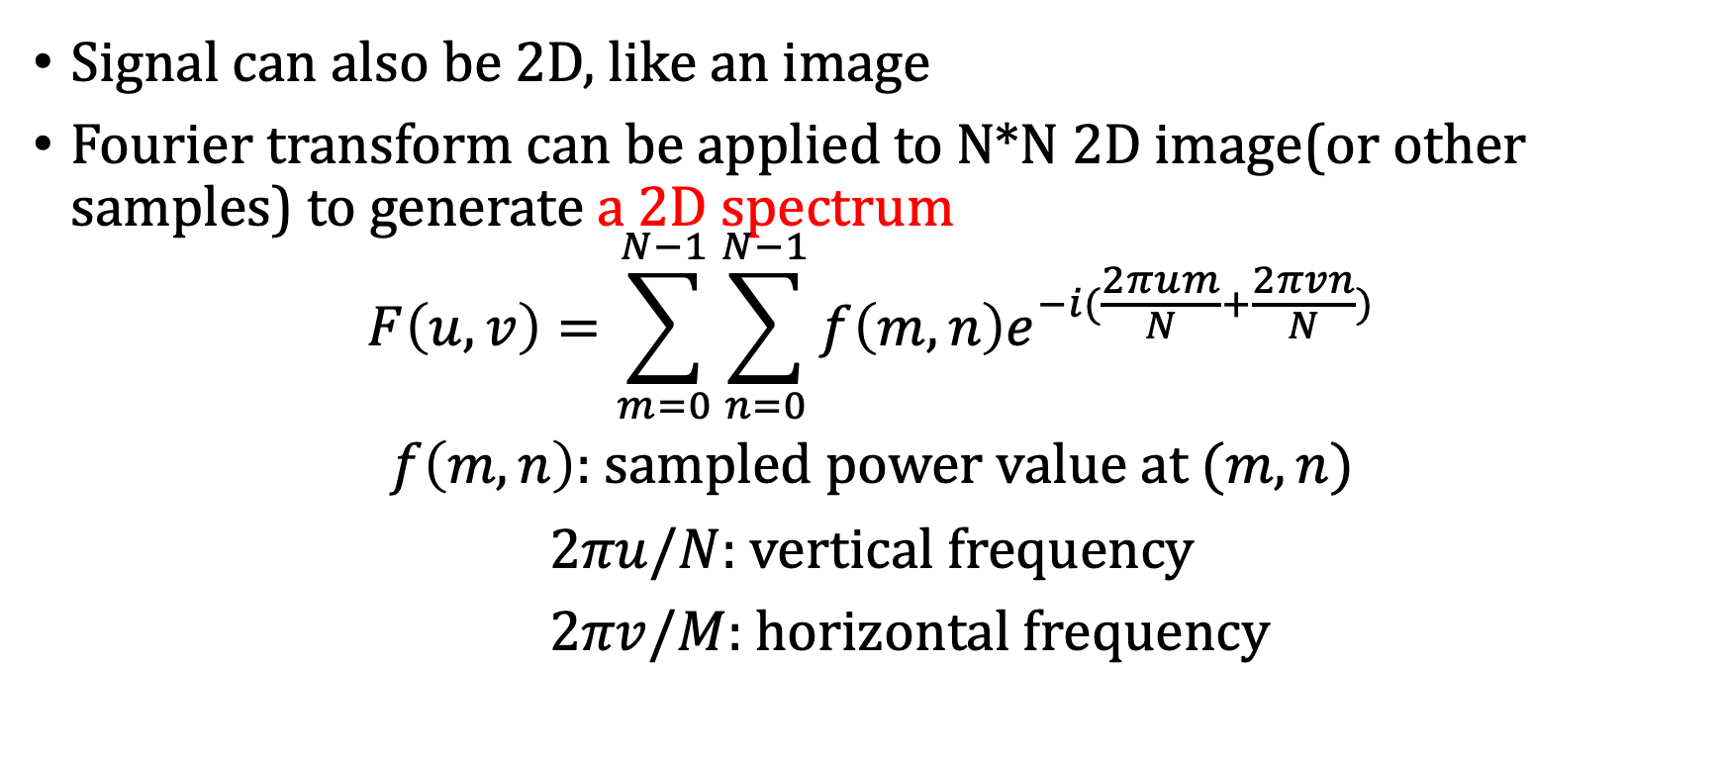
2D Discrete Fourier Transform
1. Signal Processing Prerequisites
Signal can also be 2D, like an image
Fourier transform can be applied to N*N 2D image(or other samples) to generate a 2D spectrum
$$F\left(u,v\right)=\sum_{m=0}^{N−1}{\sum_{n=0}^{N−1}{f\left(m,n\right)e^{−i(\frac{2πum}{N}+\frac{2πvn}{N})}}}$$
$f\left(m,n\right):$ sampled power value at $(m,n)$
$2πu/N:$vertical frequency
$2πv/M:$horizontal frequency
Notes:
在图像处理和图形学中，我们更多是对一个2维图像信号，甚至更高维信号做傅里叶分析。对于Blue Noise采样也是如此
因此我们需要介绍一下二维离散傅里叶变换，然后很容易就可以Generalize到n维的情况
这里，我们需要注意到转换后的频率也具有两个维度：u和v
（解释数学公式）

Slide 8
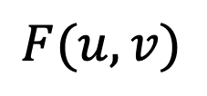
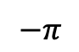
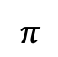
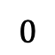
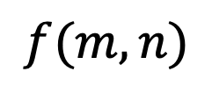
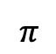
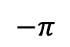
2D DFT Examples
1. Signal Processing Prerequisites
$$f(m,n)$$
$$F(u,v)$$
n
$$π$$
$$π$$
$$−π$$
$$0$$
m
$$−π$$
Notes:
我们来看一些例子，以便于理解和阅读一个2D图片的频谱图。
这是一个最简单的例子，左面的图是一个黑白相间的竖条组成的，每个竖条宽2个像素
右面的是频谱图，原点代表频率为0，离原点距离越远，频率越高
那么这张图的主要组成频率是 1/4pixel ，刚好是最大频率的一半，所以白点在横轴中心

Slide 9
2D DFT Examples
1. Signal Processing Prerequisites
$$f(m,n)$$
$$F(u,v)$$
n
$$π$$
$$π$$
$$−π$$
$$0$$
m
$$−π$$
Notes:
这个例子用来展示离散采样的一些问题。理论上这张图得到的应该与上一张图类似，是在对角线上的两个频率点
但是，离散采样的点并不能很好地描述斜条纹，所以出现了大量其他频率

Slide 10
2D DFT Examples
1. Signal Processing Prerequisites
$$f(m,n)$$
$$F(u,v)$$
n
$$π$$
$$π$$
$$−π$$
$$0$$
m
$$−π$$
Notes:
这张图说明了频谱图可以用来描述图片的几何结构
（分析频谱）

Slide 11
2D DFT Examples
1. Signal Processing Prerequisites
$$f(m,n)$$
$$F(u,v)$$
n
$$π$$
$$π$$
$$−π$$
$$0$$
m
$$−π$$
Notes:
这是上一张图旋转90度后的结果
（分析频谱图）

Slide 12
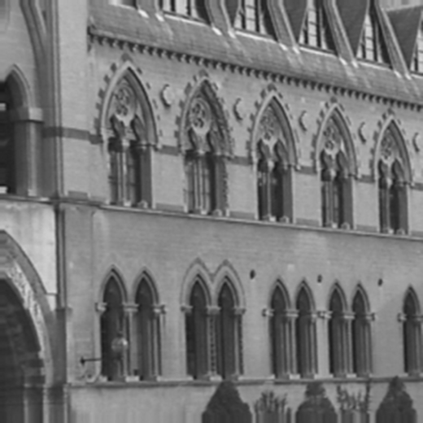
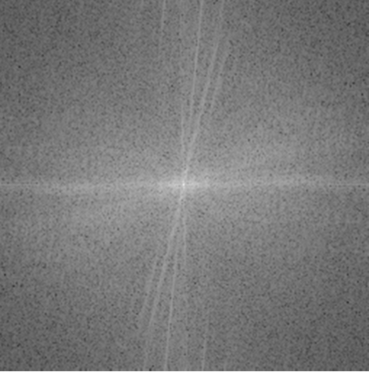
2D DFT Examples
1. Signal Processing Prerequisites
$$f(m,n)$$
$$F(u,v)$$
n
$$π$$
$$π$$
$$−π$$
$$0$$
m
$$−π$$
Notes:
最后我们来看一个任意图片的频谱图。
如果任意给定一张图，也可以分析出他的频谱，但阐释起来就比较困难了。

Slide 13
Table of Content
Signal Processing Prerequisites
Fourier Transform
Power Spectrum of a Signal
2D Discrete Fourier Transform
Blue Noise Sampling
Different Blue Noise Sampling Methods
Poisson Disk Sampling
Relaxation Based Sampling
Patch/Tile-Based Sampling
Multiclass Blue Noise Sampling

Slide 14
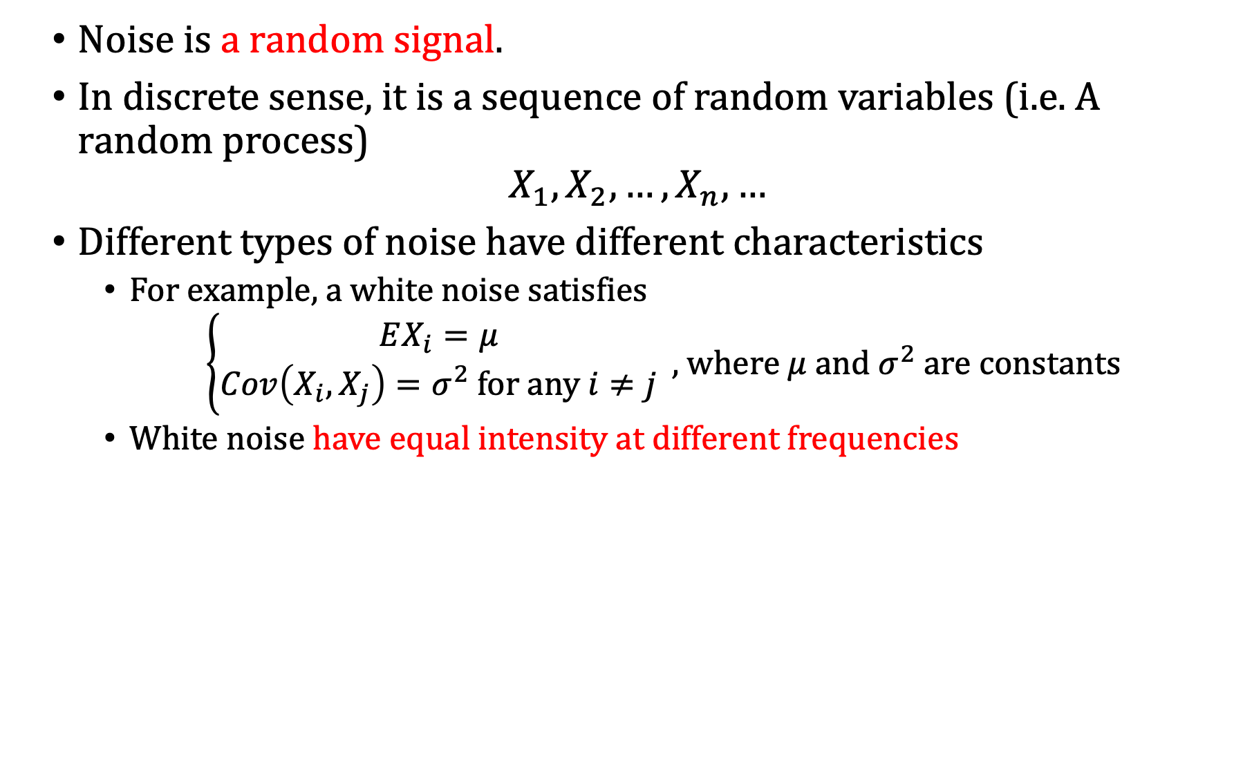
What is Noise?
2. Blue Noise Sampling
Noise is a random signal.
In discrete sense, it is a sequence of random variables (i.e. A random process)
$$X_{1}, X_{2},…,X_{n}, …$$
Different types of noise have different characteristics
For example, a white noise satisfies
$\left\{\begin{aligned}EX_{i}=μ \\ Cov\left(X_{i}, X_{j}\right)=σ^{2} \text{for} \text{any} i≠j \end{aligned}\right.$ , where $μ$ and $σ^{2}$are constants
White noise have equal intensity at different frequencies
Notes:
噪声，是一个随机信号
从离散的角度看，是一组随机变量序列，也就是一个随机过程
不同的噪声有不同的性质
比如，白噪声就满足：任意随机变量的均值相同，任意两个随机变量的协方差是定值
对于噪声，也可以对其做傅里叶分析，得到其功率谱。
对于白噪声而言，在不同的频率上，他的功率密度是相同的

Slide 15
Power Spectrum of Noise
2. Blue Noise Sampling
White Noise
Blue Noise
Constant Power Spectral Density
Low Frequency – Less Power
High Frequency – Higher Power
Notes:
这里是维基百科上的White Noise和Blue Noise的功率谱图。
白噪声的功率谱图在不同的频率上大概是定值
白噪声也有着严格的数学定义
然而，蓝噪声的定义就有些模糊。广义的蓝噪声就是指具有在低频段功率密度低，高频端功率密度高的噪声。
但是，在图形学中，蓝噪声的通常定义更窄一些，稍后会解释

Slide 16
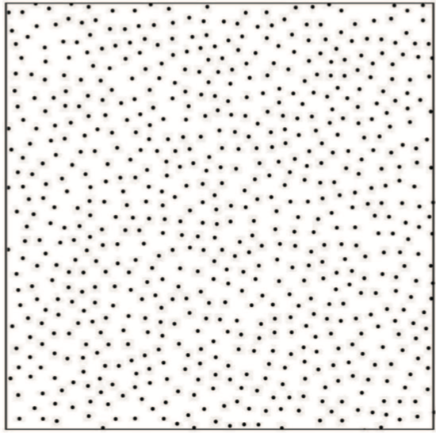
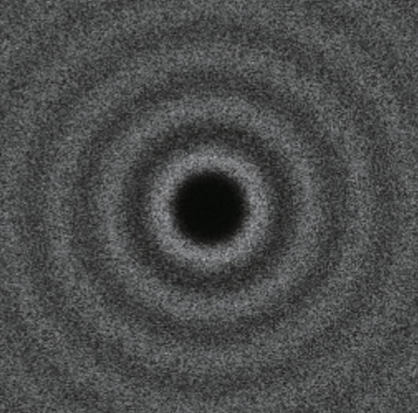
Blue Noise Sampling in Computer Graphics
2. Blue Noise Sampling
Inspired from the distribution of primate retina cells
Refer to sampling methods that produce randomly located but spatially uniform sampling results
Example Sampling on 2D
Human retina cells
Notes:
图形学中，蓝噪声采样是一类问题，它的目标是生成一组采样使得这个采样的功率谱图符合蓝噪声的性质。
这样的采样有什么好处呢：它的采样结果，既是随机的，又是均匀分布的，如图所示
这种分布，据说非常接近人类视网膜细胞的分布

Slide 17
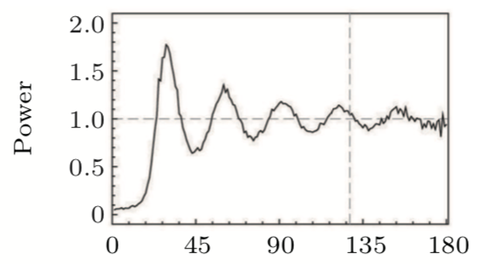

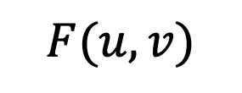
Power Spectrum of Blue Noise Sampling
2. Blue Noise Sampling
$$F(u,v)$$
The power spectrum of blue noise sampling
Lacks low frequency energy
Has structure residual peaks
$$0$$
Power Spectrum of the Example Sampling
Notes:
现在让我们详细看一下蓝噪声采样的功率谱图：
回忆一下之前学习的2D频谱图中，离原点的距离越近的点频率越低，像这样一圈圈往外频率越来越高
它符合广义的蓝噪声定义：低频几乎没有能量，能量集中在高频
他还具有一些额外的性质：一是有独特的一个个波峰，二是它的频谱几乎是各项同性的
功率谱图的性质是分析一个蓝噪声采样方法的重要Evaluation标准

Slide 18
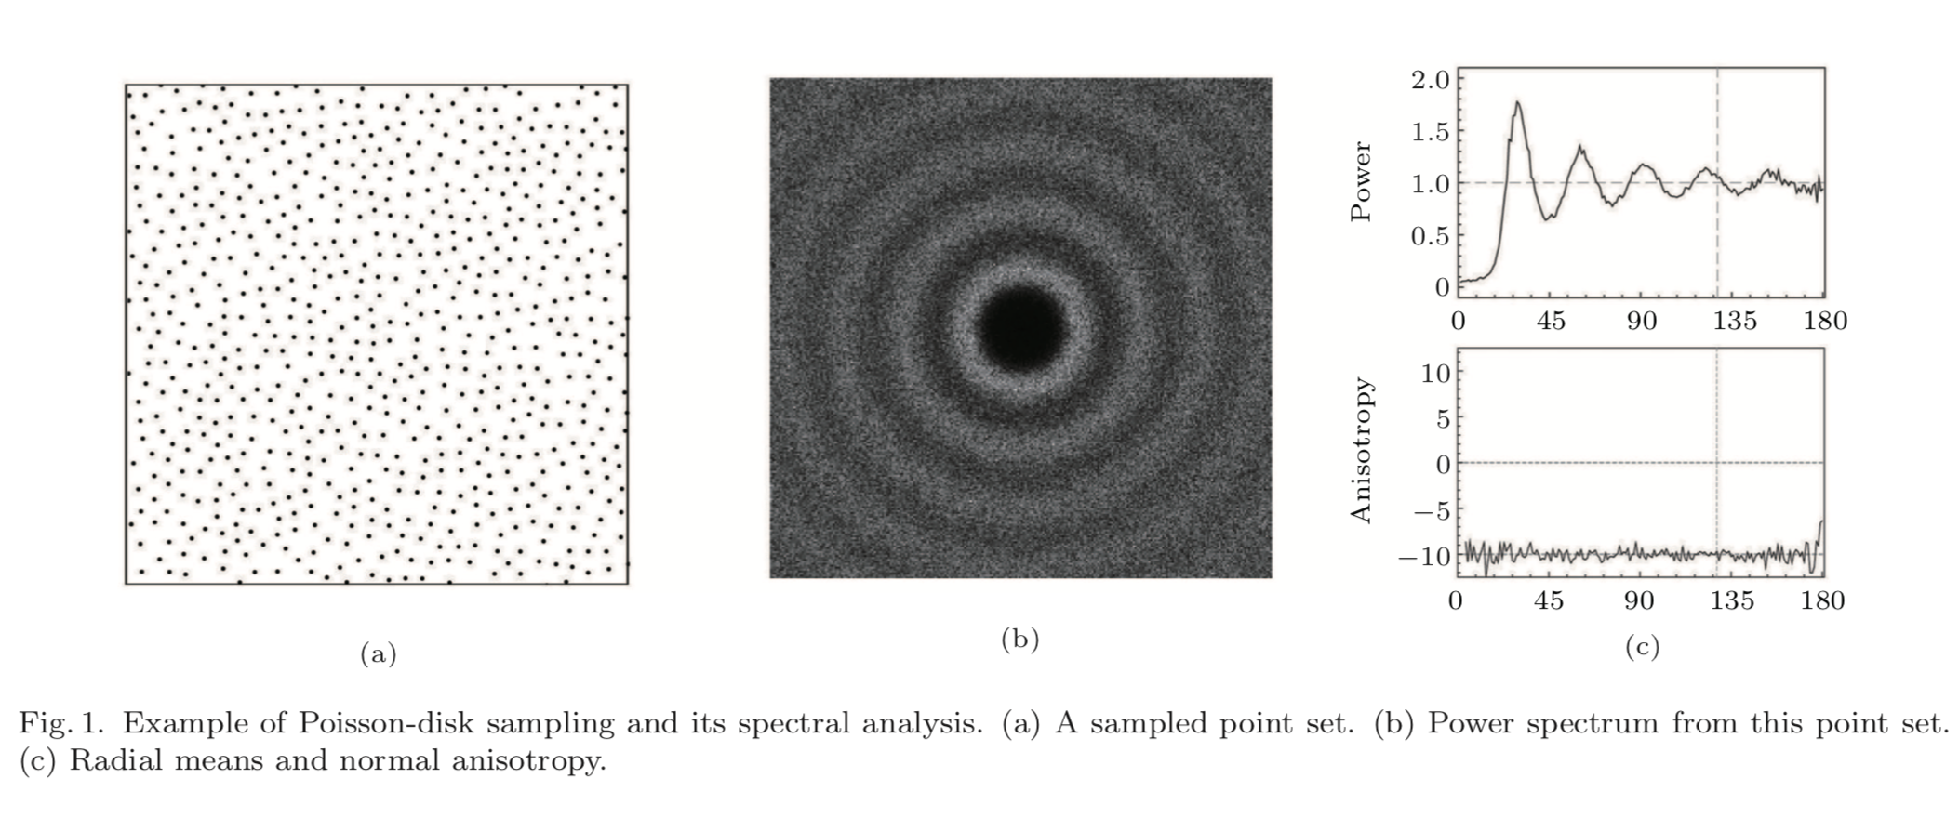
The Blue Noise Sampling Example
2. Blue Noise Sampling
Notes:
这儿总结了一个蓝噪声采样的例子。左边是一组采样点，中间是一个频谱图，右上描述了频谱图沿原点向外的功率波形，右下描述了它在不同方向的各项异性程度

Slide 19
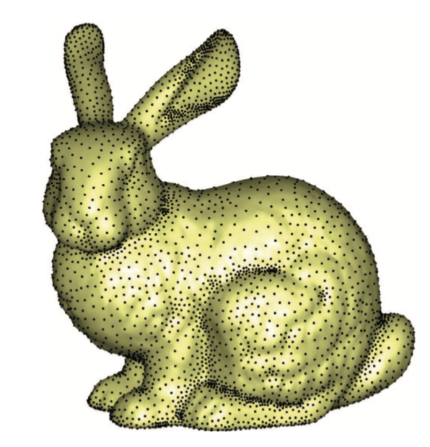
Different Sampling Domains
2. Blue Noise Sampling
2D Euclidean Domain
3D Euclidean Domain
High Dimensions
3D Surface
Notes:
需要特别指出的是，蓝噪声采样方法绝不局限于2d的情况，
而是可以扩展到任意情况，包括三维、高维、甚至可以是3D曲面，如在右边的兔子模型上采样均匀的点来对其做三角化。
当然，高维和曲面的采样的复杂度和难度都会高得多

Slide 20
Table of Content
Signal Processing Prerequisites
Fourier Transform
Power Spectrum of a Signal
2D Discrete Fourier Transform
Blue Noise Sampling
Different Blue Noise Sampling Methods
Poisson Disk Sampling
Relaxation Based Sampling
Patch/Tile-Based Sampling
Multiclass Blue Noise Sampling

Slide 21
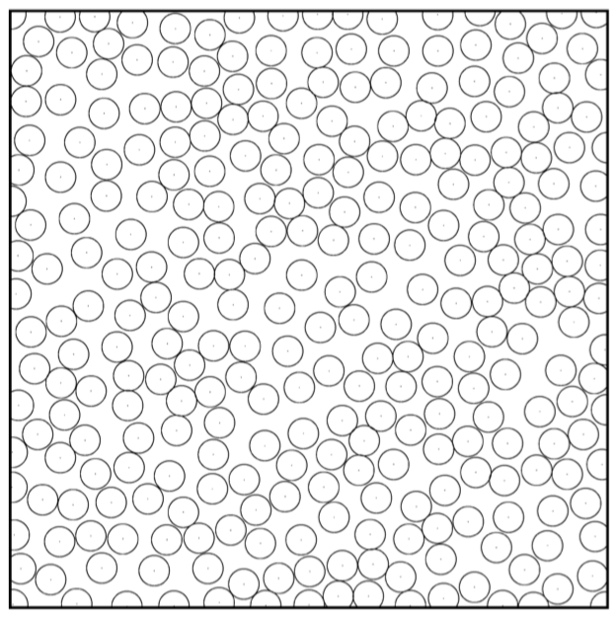
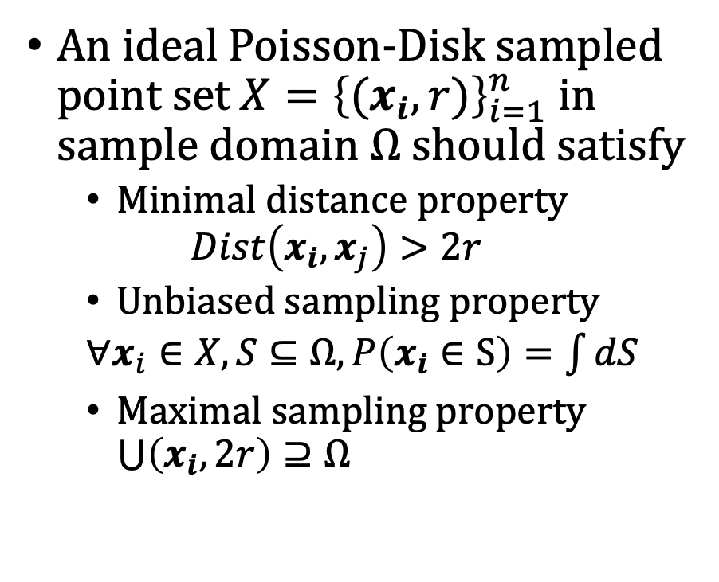
Poisson Disk Sampling
3. Different Blue Noise Sampling Methods
An ideal Poisson-Disk sampled point set $X={\left\{(x_{i},r)\right\}}_{i=1}^{n}$ in sample domain $Ω$ should satisfy
Minimal distance property
$$Dist\left(x_{i}, x_{j}\right)>2r$$
Unbiased sampling property
$∀x_{i}∈X, S⊆Ω,P\left(x_{i}∈S\right)=\int{dS}$
Maximal sampling property $\bigcup{\left(x_{i},2r\right)⊇Ω}$
An Example Sampling of Disks
Notes:
第一类经典的蓝噪声采样方法是Poisson Disk Sampling
它的直观想法是，往采样空间里丢一些圆盘，那么这些圆盘之间不能重叠，就能保证一个均匀而随机的分布
从数学上严格地说，一组Poisson Disk Sampling点应该满足以下三个条件：
Maximum distance property: 也就是任意两个点之间的距离必须大于一个给定的值
Unbiased sampling property: 要求空间里每一个点被选中的概率都是相同的，严格地数学表示如下… 这要求我们设计出的采样方法不能显著得偏好某些点，这是设计一个好的采样方法的主要难点
Maximal Sampling property: 要求这些圆盘必须能覆盖完整的空间

Slide 22
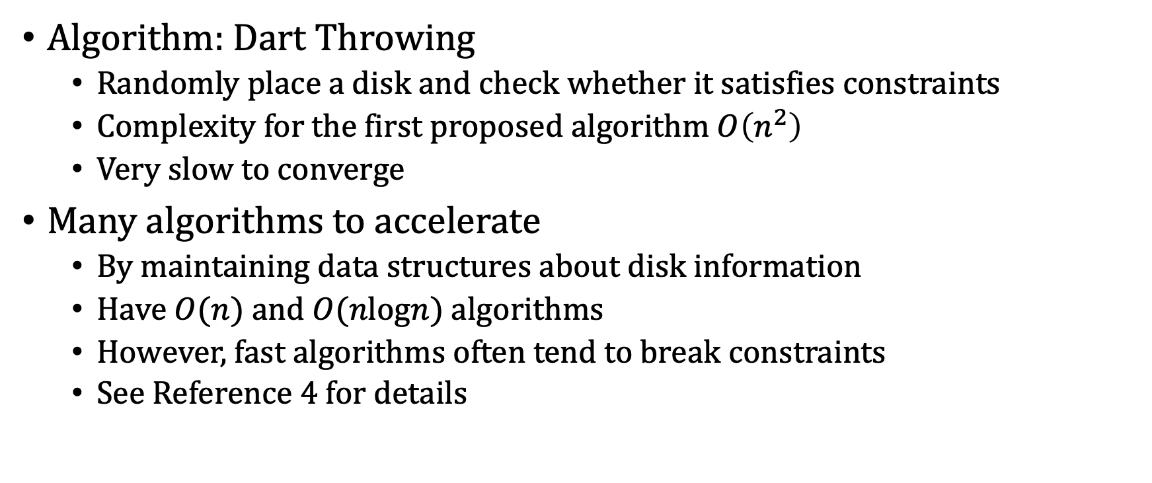
Poisson Disk Sampling
3. Different Blue Noise Sampling Methods
Algorithm: Dart Throwing
Randomly place a disk and check whether it satisfies constraints
Complexity for the first proposed algorithm $O\left(n^{2}\right)$
Very slow to converge
Many algorithms to accelerate
By maintaining data structures about disk information
Have $O(n)$ and $O(nlogn)$ algorithms
However, fast algorithms often tend to break constraints
See Reference 4 for details
Notes:
那么要怎么得到这样的采样点呢？
最基本的思路被叫做Dart Throwing，也就是丢飞镖。这个想法非常直观，就是往采样空间里丢圆盘，丢到不能再丢为止。
如果丢进去的圆盘不满足限制就重新丢一个。
用这个思路提出的第一个算法的复杂度是O(n^2)，而且问题在于其收敛非常缓慢
因此，之后提出了很多改进方法。这些改进方法的思路都是维护一个与圆盘信息有关的数据结构，来快速得到下一个可以丢的圆盘点
最快的算法有O(n)级别，但是越快的算法会破坏之前的三条限制，降低了采样质量。
关于各种算法的细节，可以参考后面列出的文献

Slide 23
Poisson Disk Example
Notes:
我们又回到了之前的Blue Noise Sampling的例子。事实上， 这个例子就是一个Poisson Disk方法的结果
我们发现，Poisson Disk方法的结果不一定是完全均匀的，频谱里的高频能力分布也相对比较均匀。
而之后介绍的一些方法，可以得到极为均匀的随机采样

Slide 24
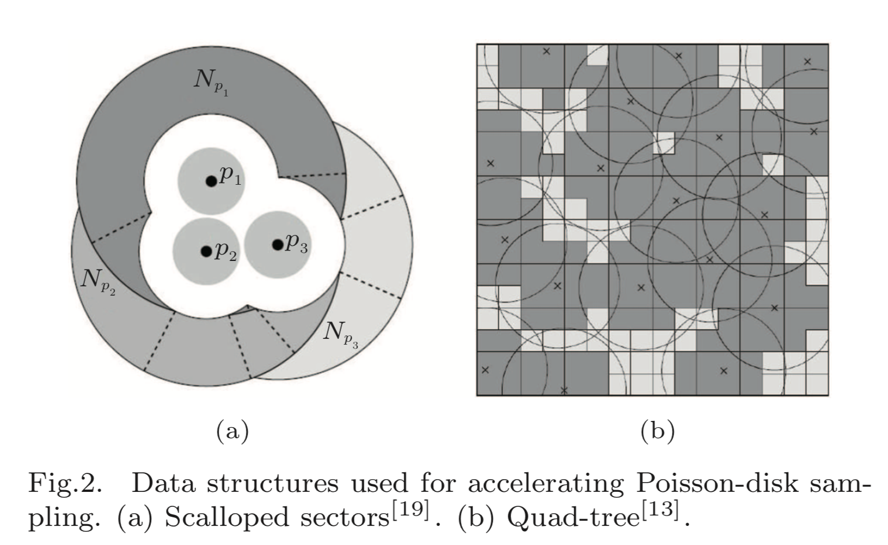
Examples of Acceleration Data Structures
Notes:
加速Poisson Disk Sampling的核心要点在于快速寻找可以放下新Disk的点。
这里简单介绍一下一些加速的算法
第一个方法定义了一种叫做扇贝区域的东西，构建了它的严格数学描述，证明了这样的扇贝区域和任何disk和扇贝区域的交和并也可以被表示成一组扇贝区域，然后我们通过搜索扇贝区域的集合来寻找一个可以放的点
第二种方法比较简单，直接使用四叉树来分割一个二维平面

Slide 25
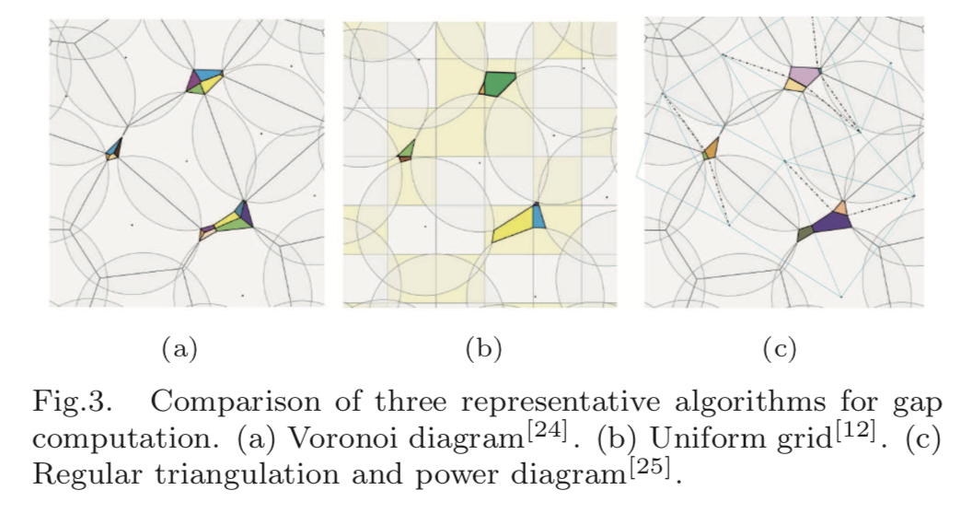
Examples of Gap Computation Methods
Notes:
要计算和识别有哪些空间里还可以放新的disk，还有有各种不同的思路
1. Voronoi
2. 网格
3. 三角化方法

Slide 26
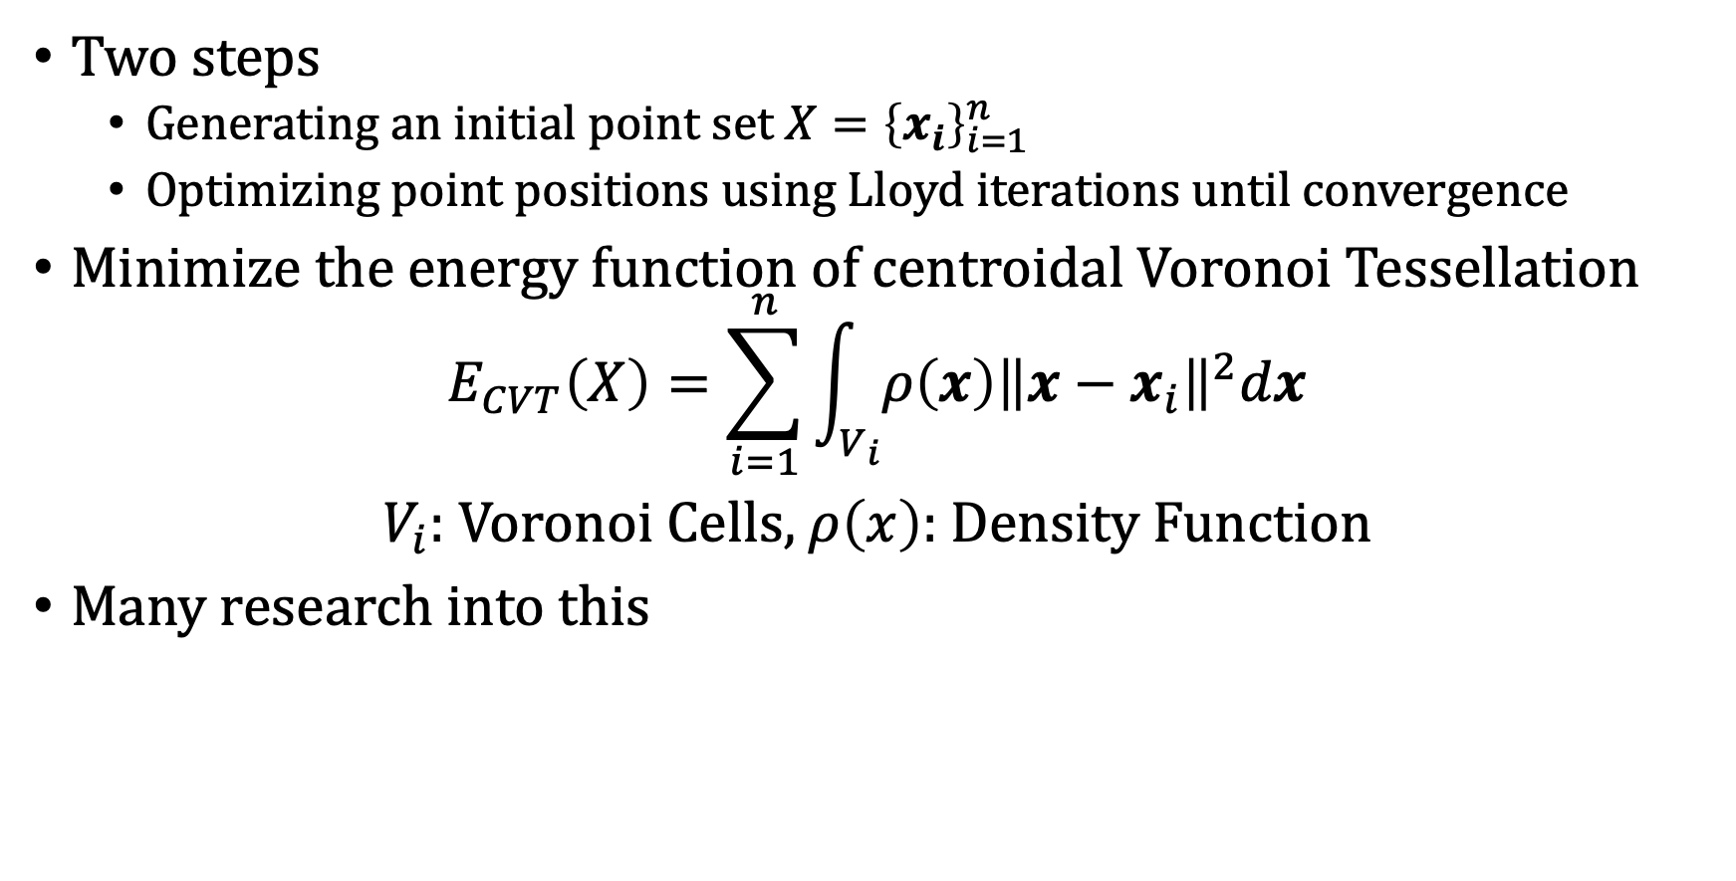
Relaxation Based Sampling
3. Different Blue Noise Sampling Methods
Two steps
Generating an initial point set $X={\left\{x_{i}\right\}}_{i=1}^{n}$
Optimizing point positions using Lloyd iterations until convergence
Minimize the energy function of centroidal Voronoi Tessellation
$$E_{CVT}\left(X\right)=\sum_{i=1}^{n}{\int_{V_{i}}^{ }{ρ\left(x\right){\left\|x−x_{i}\right\|}^{2}dx}}$$
$V_{i}$: Voronoi Cells, $ρ\left(x\right):$Density Function
Many research into this
Notes:
这一类可以得到极为均匀的蓝噪声采样方法被称为relaxation based sampling.
这个算法分为两步：第一步是生成一组初始的点集X，可以随机指定n个点
然后，使用Lloyd优化方法一步步迭代直到这些点集收敛成一组随机分布的蓝噪声采样
所谓Lloyd优化方法， 就是要最小化一个能量函数，这个函数描述了用这些点生成的Vonoroi图中，这些点距离它的Vonoroi cell的重心有多远
写成数学公式是如下形式，对于这些点生成的每一个Cell，在其几何区域内做积分，求出一个值，这个积分最小时，x就在V_i的重心位置

Slide 27
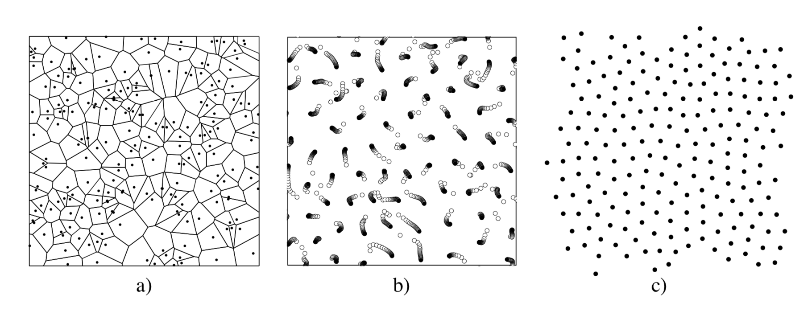
Relaxation Based Sampling
3. Different Blue Noise Sampling Methods
Notes:
我们来直观地看看这样的算法的运行过程是什么样的。我们先随机生成一组点，然后用这组点生成Voronoi图，然后一步步迭代将这些点往Voronoi图的质心移动，反复迭代之后就能得到这样的结果，其采样分布及其均匀

Slide 28
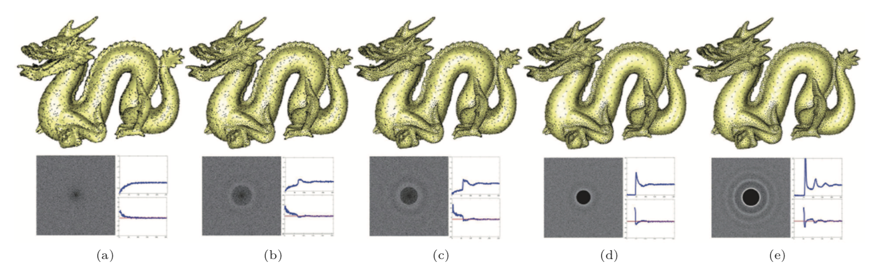
Relaxation Based Sampling
3. Different Blue Noise Sampling Methods
Notes:
这是另一个将类似算法在3D曲面上应用的例子，下面是对采样点的频谱分析结果。我们可以看到，随着算法的一步步收敛，其分布变得越来越均匀，其功率谱也越来越接近蓝噪声的功率谱。因此，这种采样方法是一种蓝噪声采样

Slide 29
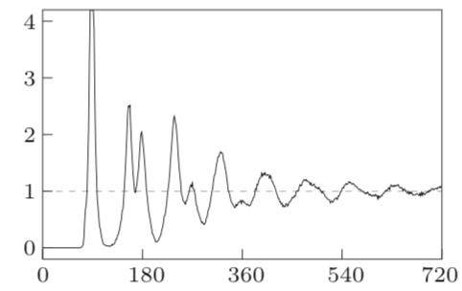
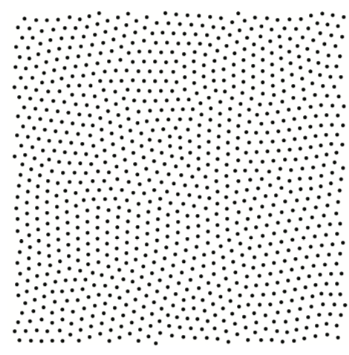
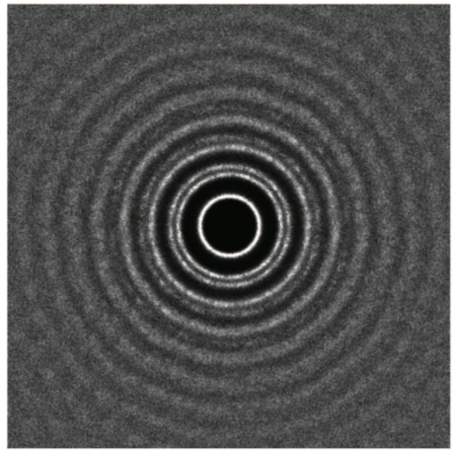
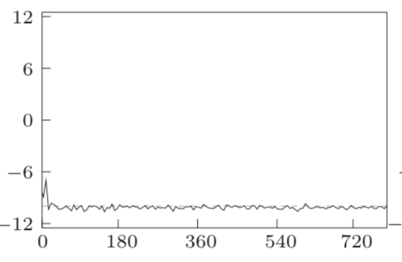
Relaxation Based Sampling
3. Different Blue Noise Sampling Methods
Power Spectrum
Sampled Points
Power Spectrum
Anisotropy
Notes:
最后我们来总结一下典型Relaxation Based Sampling的采样结果和频谱性质。
相比较于Poisson Disk Sampling，它的采样结果非常均匀，因此功率谱显得更加变化剧烈，因为能量会集中在一个固定频率及其倍数上。
它也是几乎各项同性的。
但是，对于一些应用而言，Relaxtation Based Sampling也有问题：采样的结果太均匀了，出现了一些固定的pattern，对于一些应用而言也许不是我们想要的

Slide 30
Patch/Tile-Based Sampling
3. Different Blue Noise Sampling Methods
One or more tiles are pre-computed and then placed next to each other to form point sets of arbitrary sizes
For example, use Wang tiles
Notes:
第三种Blue Noise采样方法是对前两种方法的优化。前面的方法速度相对都较慢，几乎不能用于real-time，因此，可以预计算一些tile，然后按照一定的规则将这些tile拼接起来。Tile的拼接方法必须不能有任何周期性的pattern，否则就不是一个噪声了。

Slide 31
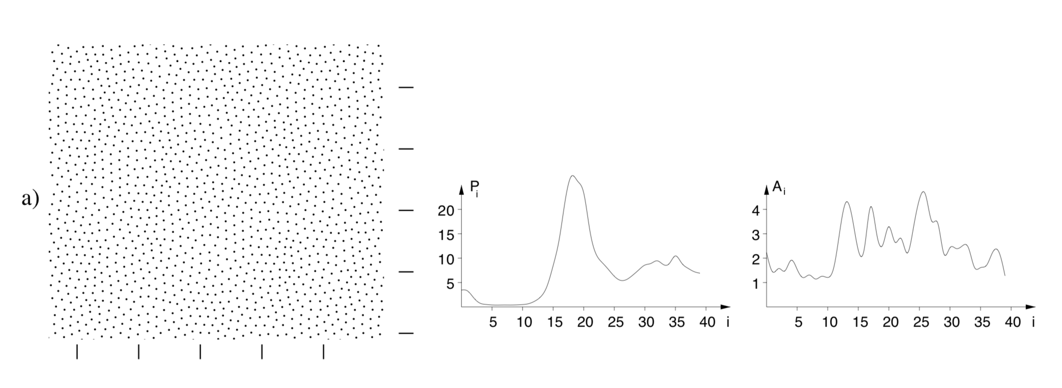
Patch/Tile Based Sampling (Wang Tile)
3. Different Blue Noise Sampling Methods
Notes:
我们来看看这样的拼接会产生什么结果。肉眼一看，会觉得这个方法看着没啥问题，但是如果对其功率谱进行分析，就会发现它出现了不正常的波峰，也不具有较好的各向同性性质。这样，他的采样质量就不是很高。

Slide 32
Summarizing These Sampling Methods
3. Different Blue Noise Sampling Methods
Poisson-Disk Sampling
Can specify point density
Extensively studied and many methods of different quality and speed
Relaxation Based Sampling
Can specify number of points
Slow but good quality
Patch/Tile Based Sampling
Fast, can run in real-time
Sacrifice sampling quality
What to use depend on the specific application
Notes:
总结一下不同的采样方法

Slide 33
Table of Content
Signal Processing Prerequisites
Fourier Transform
Power Spectrum of a Signal
2D Discrete Fourier Transform
Blue Noise Sampling
Different Blue Noise Sampling Methods
Poisson Disk Sampling
Relaxation Based Sampling
Patch/Tile-Based Sampling
Multiclass Blue Noise Sampling

Slide 34
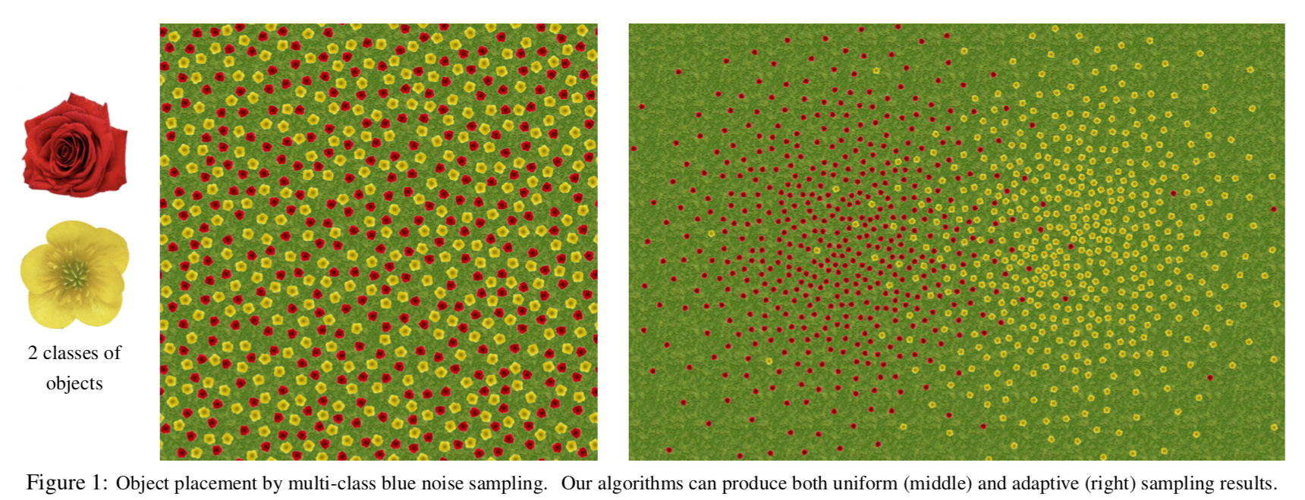
Multiclass Blue Noise Sampling
4. Multiclass Blue Noise Sampling
Notes:
我最后提一提Multiclass Blue Noise Sampling，是因为我觉得这个方法非常有趣。之前的方法都是对一种点进行采样，但是Multiclass可以对两种点进行采样，采样结果对于每个点和所有点的集合都具有蓝噪声性质。如果用来在草地上放小花，得到的就是如图所示的结果

Slide 35
References
Wikipedia, “Fourier Transform”, “Power Spectrum”, “Noise”, “Color of Noise”, “Wang tiles”.
Fourier Transform, https://homepages.inf.ed.ac.uk/rbf/HIPR2/fourier.htm
何书元，《概率论》，北京大学出版社。
Yan, Dong-Ming, et al. "A survey of blue-noise sampling and its applications." Journal of Computer Science and Technology30.3 (2015): 439-452.
Wei, Li-Yi. "Multi-class blue noise sampling." ACM Transactions on Graphics (TOG). Vol. 29. No. 4. ACM, 2010.
Hiller, Stefan, Oliver Deussen, and Alexander Keller. "Tiled blue noise samples." Vision, Modeling, and Visualization (VMV). 2001.
Du, Qiang, Vance Faber, and Max Gunzburger. "Centroidal Voronoi tessellations: Applications and algorithms." SIAM review 41.4 (1999): 637-676.

Slide 36
Thank you!

Slide 37
Blue Noise Application
Shixun Wu

Slide 38
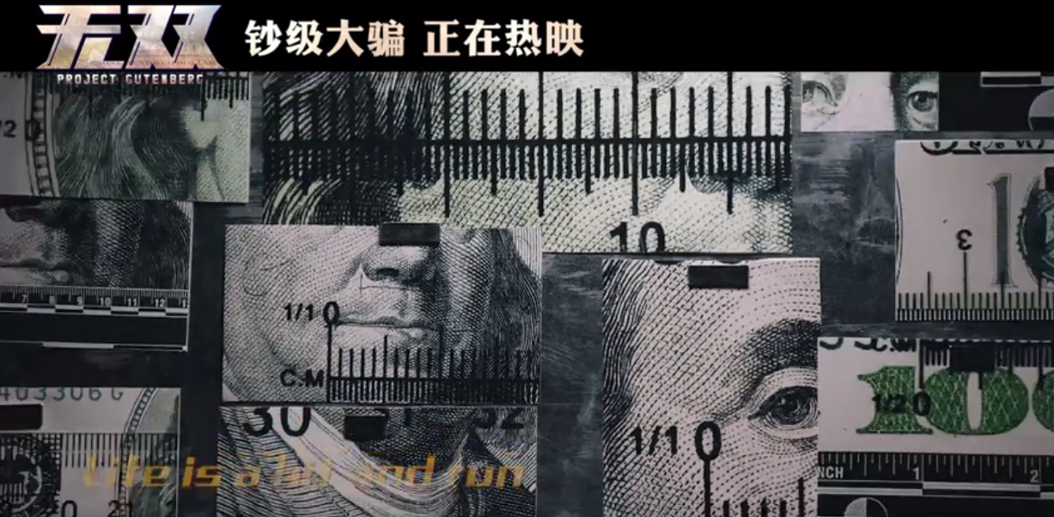

Slide 39
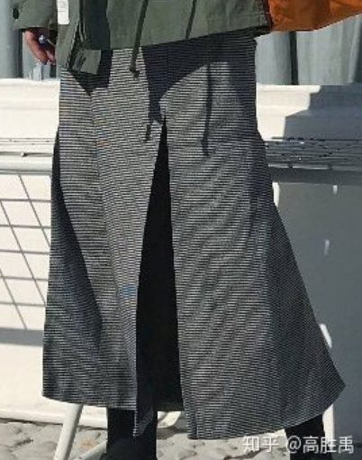
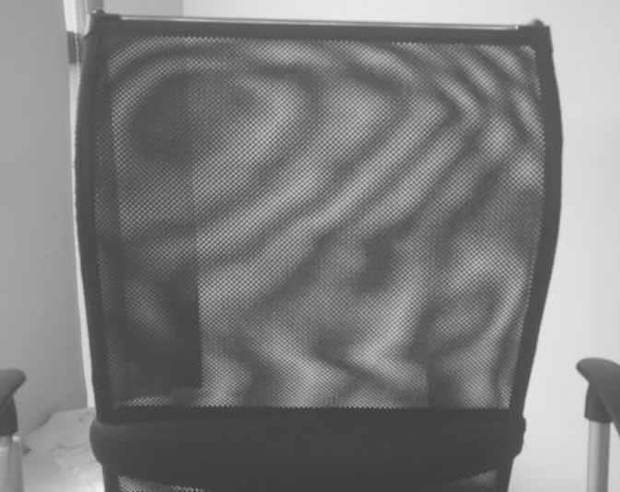
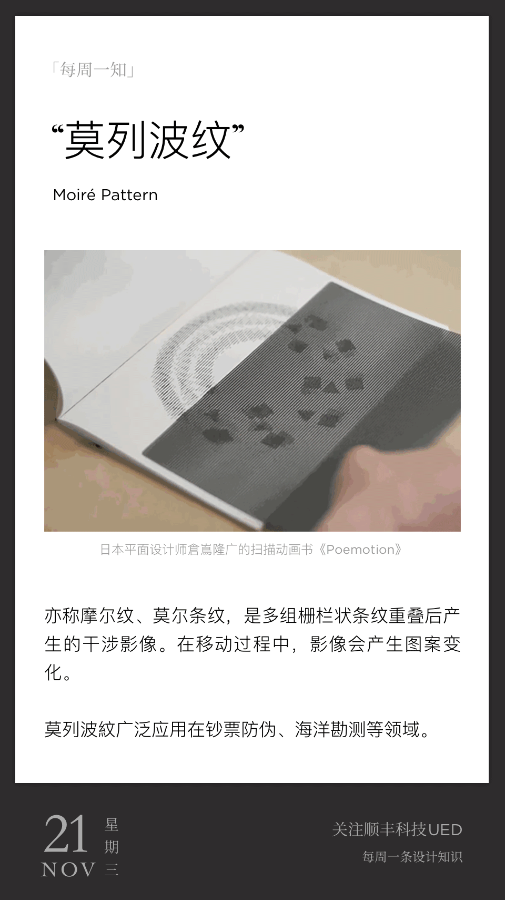

Slide 40
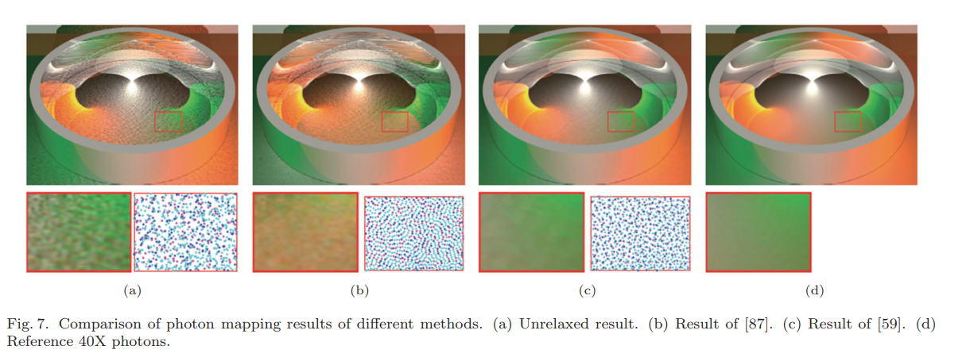
Rendering

Slide 41
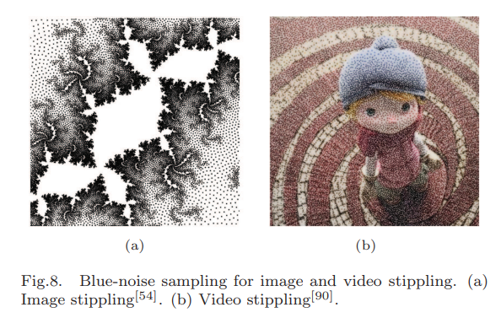
Image/Video Stippling

Slide 42
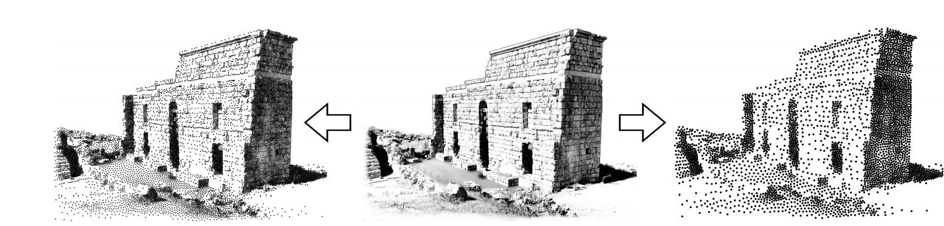

Slide 43
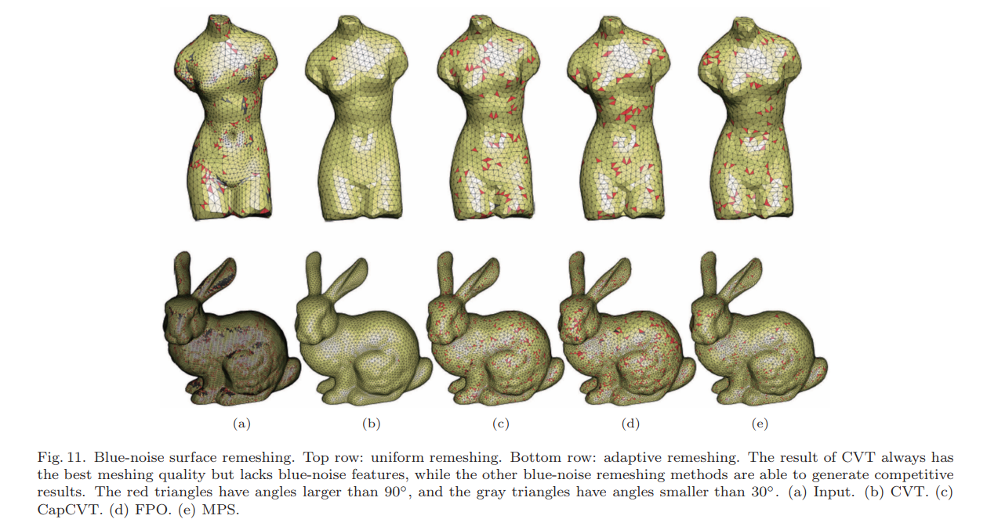
Meshing

Slide 44
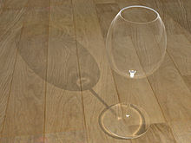
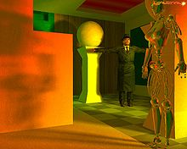
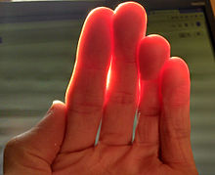
Photon Mapping
Caustics
Diffuse interreflection
Subsurface scattering

Slide 45
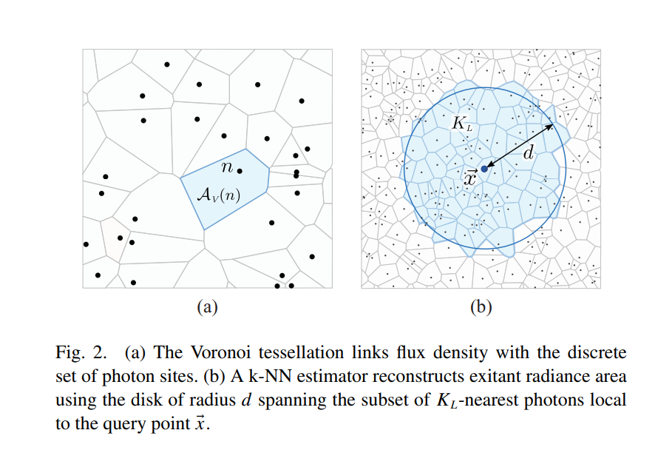
The blue noise sample on Photon Mapping

Slide 46

Sampling and Estimation
Random Sample
A lot of noise

Slide 47
Where the noise comes from?
The estimation is not accurate
Estimation of continuous points not continuous

Slide 48

How to deal with it?
Increase the sampling points
Increase the estimation area
It is a trade off

Slide 49
Disadvantages
Increasing sampling points is a pressure on storage

Slide 50

Voronoi cell vs. Single Phonton
Estimate by the flux of a Voronoi cell
Not by the flux of a single phonton

Slide 51

New Problem:
Approximation error on the edge
Caused by the irregular shape of veronoi cell

Slide 52
Blue Noise Distribution
Minimize the variance

Slide 53


Algorithm

Slide 54





Monte Carlo Estimation of Flux

Slide 55





Relaxation Operator

Slide 56


Slide 57

Multi Class Blue Noise Sampling

Slide 58

Sample Class
Fill rate

Slide 59

Sample Control

Slide 60


R-Matrix

Slide 61

Overlapping

